Slide 1
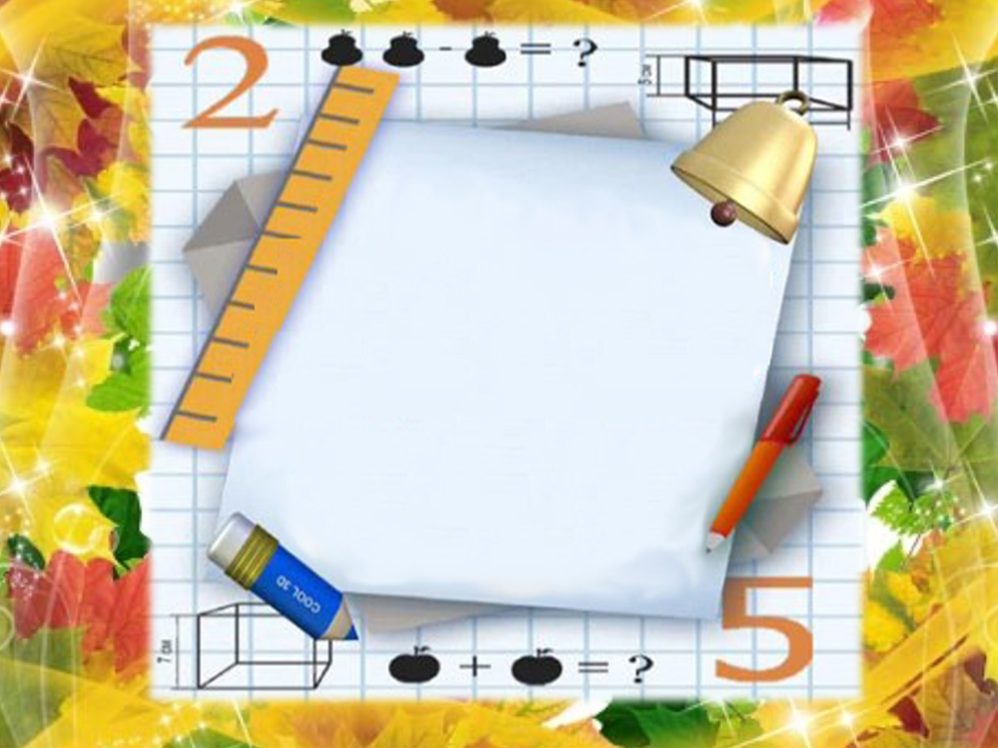
Пряма, промінь, відрізок.
Вимірювання відрізків
5 клас
Іванюк О.І.

Slide 2
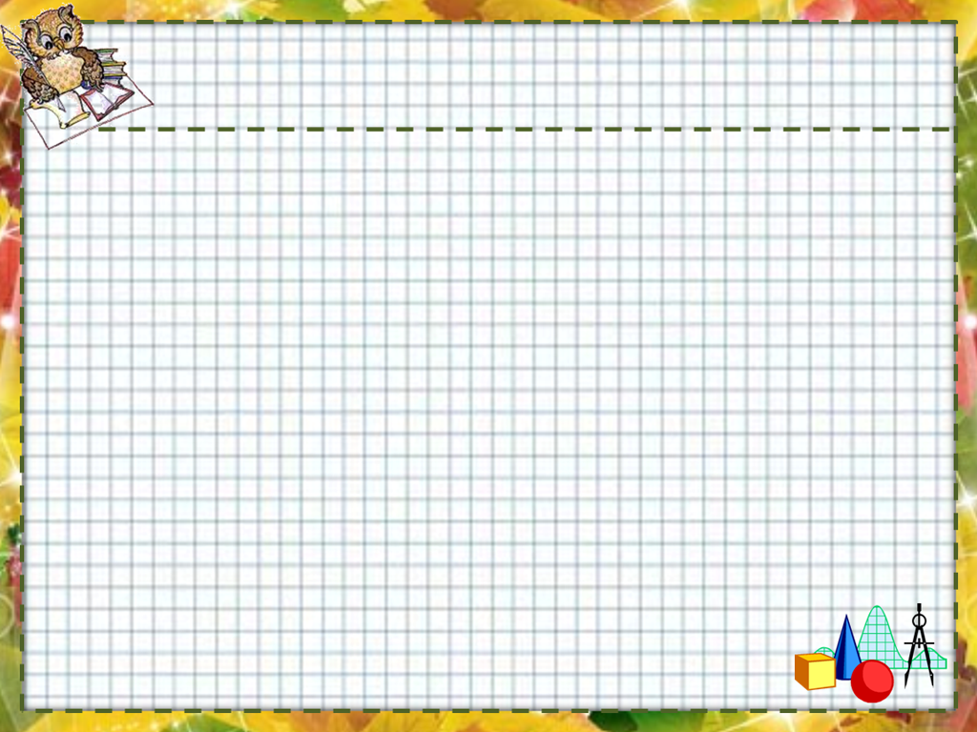

Пряма
пряма
Через дві точки можна провести тільки одну пряму
А
В
пряма АВ
Іванюк О.І.

Slide 3
Промінь
промінь
В
С
промінь ВС
Точка В – початок променя
Іванюк О.І.

Slide 4

Відрізок
відрізок
С
D
відрізок CD
відрізок DC
C,D – кінці відрізка
Іванюк О.І.

Slide 5
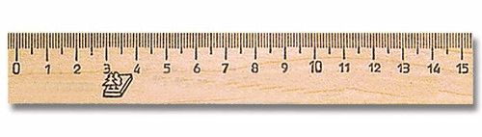
Вимірювання довжини відрізка
А
В
АВ = 10 см
Довжину відрізка АВ також називають відстанню від точка А до точки В
Іванюк О.І.

Slide 6
Міри довжин
10 см = 1 дм
100 см = 1 м
100 см = 1 м
1 см = 10 мм
1 км = 1000 м
Іванюк О.І.

Slide 7
Накресліть відрізок КМ і знайдіть його довжину .
К
М
КМ = 14 см
Іванюк О.І.

Slide 8

Які із точок належать прямій АВ, а які не належать
К
В
А
D
Р
С
Іванюк О.І.

Slide 9
Чи перетинаються:
С
N
А
D
M
В
O
K
1) пряма AB і відрізок CD ?
ні
2) промінь ОК і пряма АВ ?
так
3) промінь MN і пряма АВ ?
ні
Іванюк О.І.

Slide 10

Назвіть усі промені
M
N
К
Р
Назвіть усі відрізки
C
M
N
Р
D
Іванюк О.І.

Slide 11
На прямій від точки А відклали відрізки АВ і АС так, що точки В і С знаходяться на даній прямій по різні сторони від точки А. АВ = 24 см, АС = 3 дм. Знайдіть довжину відрізка ВС.
3 дм = 30 см
В
А
А
С
24 см
30 см
ВС = АВ + АС = 24 + 30 = 54 (см)
Іванюк О.І.

Slide 12
На прямій від точки О спочатку відклали відрізок ОА завдовжки 15 см, а потім відрізок АВ завдовжки 12 см. Знайдіть довжину відрізка ОВ. Скільки розв'язків має задача.
О
А
А
В
1.
15 см
12 см
ОВ = ОА + АВ = 15 + 12 = 27 (см)
12 см
2.
О
В
А
15 см
ОВ = ОА - АВ = 15 - 12 = 3 (см)
Іванюк О.І.

Slide 13
Петрик накреслив 3 прямі і позначив на них 6 точок. Виявилося, що на кожній прямій він позначив 3 точки. Намалюйте, як він це зробив.
Іванюк О.І.

